Slide 1
Беларусь после 2020 Последствия для России и Запада
Краткое изложение основных выводов и сценариев
Мнения, сформулированные в данном документе, отражают точку зрения автора (ов) и необязательно отражают позицию ELN или любого из его членов. Цель ELN состоит в том, чтобы стимулировать дискуссию, которая поможет Европе решать насущные проблемы внешней политики, обороны и политики безопасности настоящего времени.

Slide 2
Эти слайды предназначены для предоставления справочных сведений или в качестве источника информационных материалов для должностных лиц.
Прочитать и сослаться на полную версию доклада можно здесь.
Об авторе
Ben Challis (Бен Чаллис) – Policy Fellow в ELN, где его работа фокусируется на отношениях Россия-Запад, уделяя особое внимание взаимосвязи между процессами в Восточной Европе и на Кавказе и проблемами глобальной безопасности. До ELN Бен пять лет работал в Министерстве международного развития Великобритании (DFID). Бен также работал в Дирекции по иностранным делам и делам Содружества в Восточной Европе и Центральной Азии, где занимался вопросами управления, экономики и стабильности в странах Восточного партнерства и Западных Балкан.
Если у Вас есть комментарии, обратная связь или Вы хотели бы обсудить проблемы, поднятые в данном докладе, пожалуйста, напишите по адресу: BenC@europeanleadershipnetwork.org

Slide 3
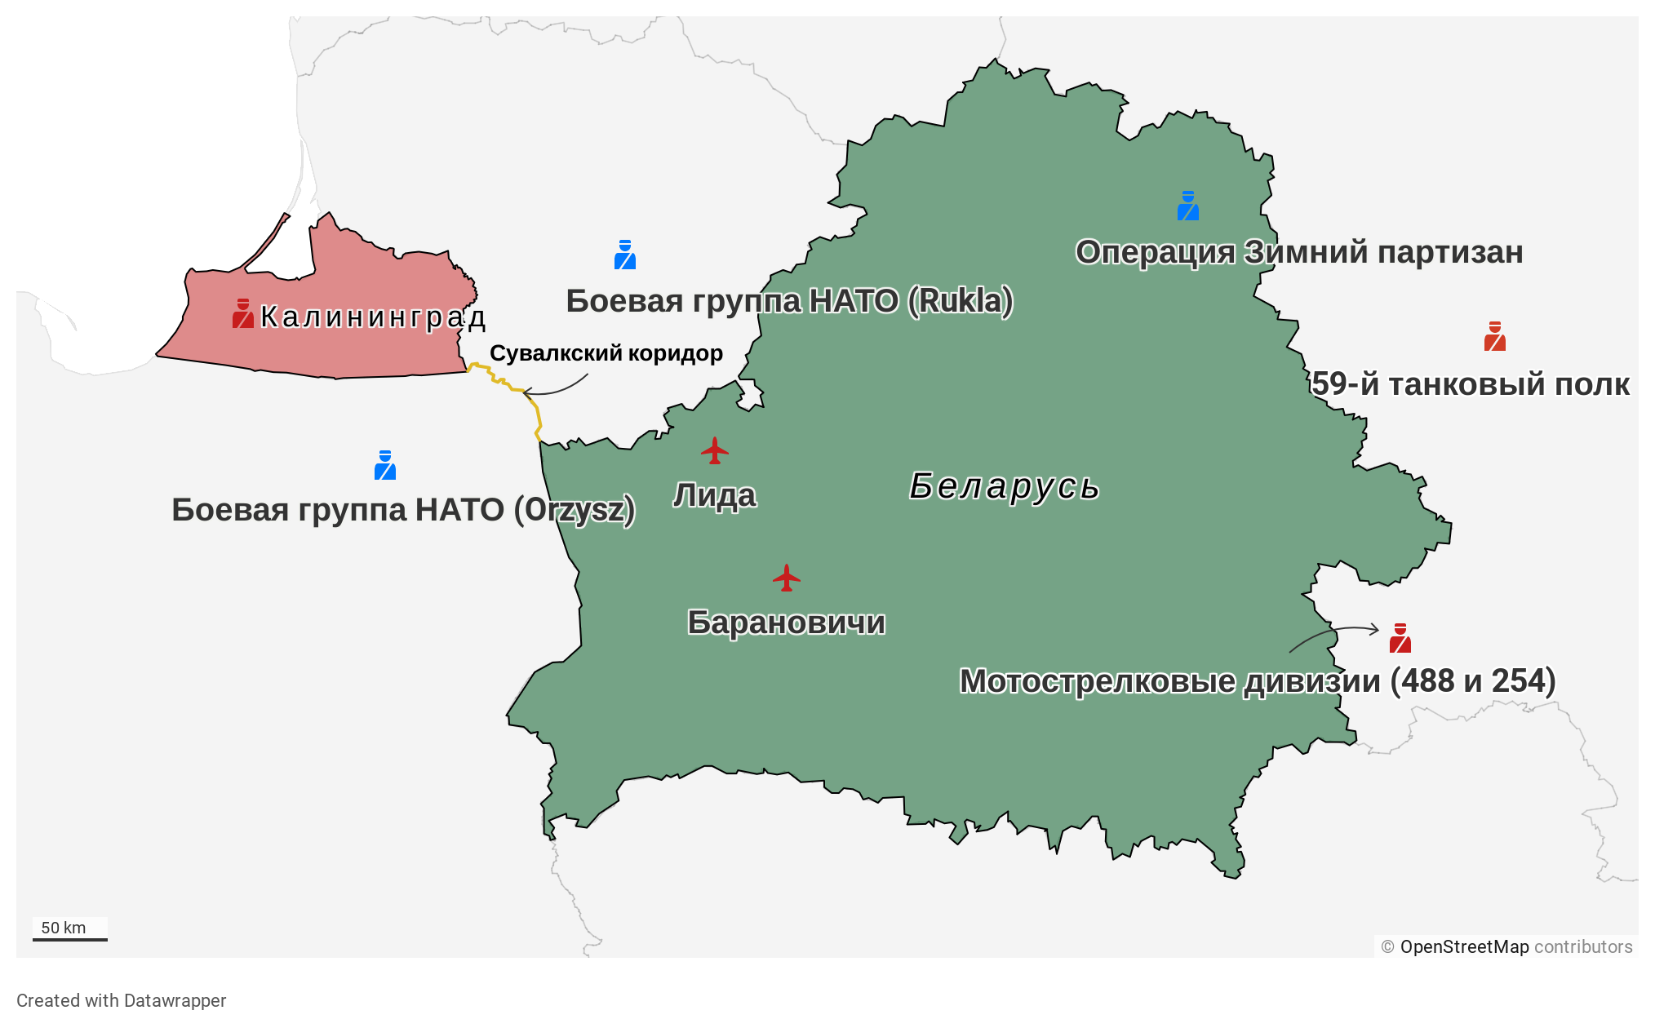
Контекст безопасности: между НАТО и Россией
Беларусь занимает ключевое стратегическое положение рядом с Сувалкским коридором.
Коридор служит единственным сухопутным коридором, связывающим а) страны Балтии с остальной частью НАТО и б) Калининград (Россия) с Беларусью.
Беларусь остается военным союзником России: две страны составляют единую зону ПВО, и у них есть несколько совместных военных формирований (предназначенных для защиты Калининграда).
Россия считает Калининград значительной стратегической уязвимостью; проблемы включают в себя нарушение контроля каналов связи с командованием или воздушных путей в эксклав.
НАТО считает Сувалкский коридор серьезной уязвимостью, поскольку контроль над ним может использоваться для изоляции стран Балтии. Белорусско-российские учения "Запад", как утверждают эксперты, готовят армии к этому.
В случае конфликта в регионе НАТО и Россия столкнутся с ощутимыми военными стимулами для быстрого обострения ситуации, чтобы взять под контроль Сувалкский коридор. По этой причине необъяснимый несчастный случай или неправильное толкование маневра (ведущего к убеждению, что другая сторона атаковала или готовилась к нападению) является одним из событий, которые, как считается, вероятно приведут к непреднамеренной конфронтации между НАТО и Россией.

Slide 4
С 2014 года…
НАТО значительно увеличила свои вооруженные силы: развертывание боевых групп в Рукле и Ожише в рамках передового оперативного присутствия (FOP).
Беларусь заключила двусторонние гарантии безопасности с Литвой, Польшей и Украиной; провела совместные учения с Великобританией (Операция «Зимний партизан»).
Беларусь продолжает отклонять запросы России на создание постоянной авиабазы в Лиде или Барановичах.
Россия увеличила численность своих вооруженных сил на границах с Беларусью и значительно увеличила свои силы в Калининграде.
Россия стремилась взять на себя командование и контроль над объединенными военными формированиями и якобы делала это принудительно.
Беларусь после 2020: Последствия для России и Запада| Ben Challis, ELN | Август 2020
Читать полную версию доклада: https://www.europeanleadershipnetwork.org/policy-brief/belarus-beyond-2020/

Slide 5
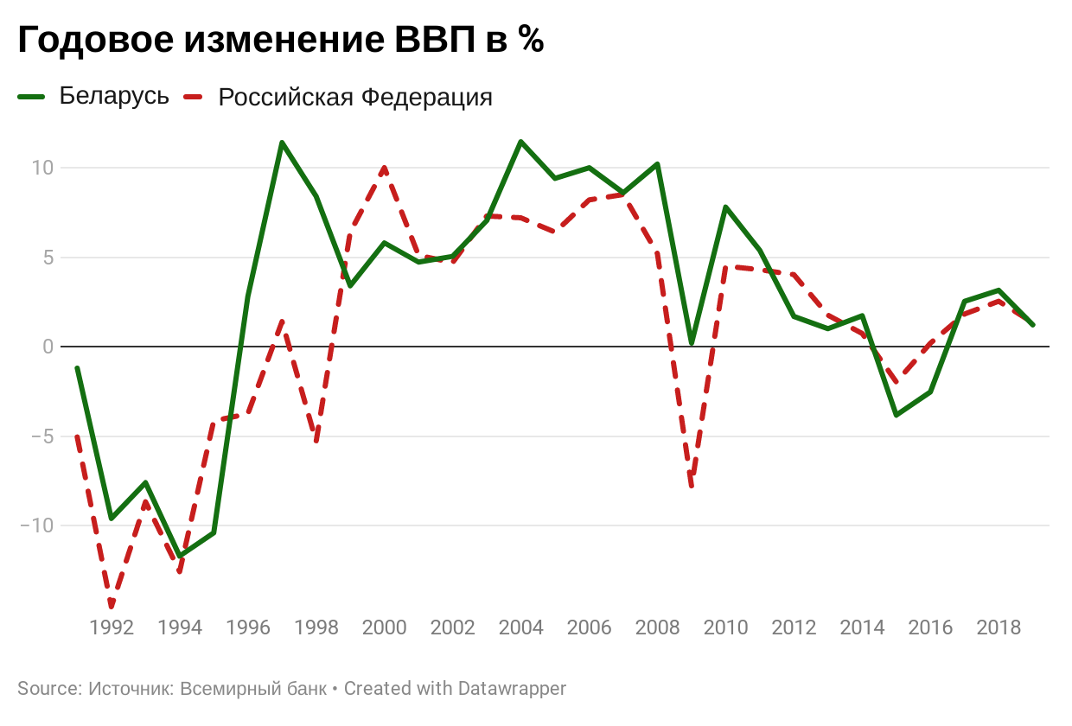
Экономический контекст
Значительная зависимость Беларуси от (субсидируемых) поставок нефти и газа из России, в том числе для получения доходов.
Стоимость изменения энергетической политики по отношению к России оценивается в 11 миллиардов долларов США (2019-2024)
Высокий уровень экономической интеграции с Россией: на ее долю приходится 49,2% объема торговли против 18,1% с ЕС.
Экспорт в Россию состоит из товаров с добавленной стоимостью: транспортные средства, агропродовольственные товары и техника. Экспорт в Европу состоит в основном из сырьевых товаров: древесина, минералы, недрагоценные металлы.
Беларусь, вероятно, будет обязана рефинансировать около 75% суверенного долга ежегодно в течение следующих нескольких лет.
Россия явно привязала экономическую поддержку к более тесной интеграции двух стран.
Существует ли влияние западных санкций на Россию? Рост ВВП и влияние санкций тесно взаимосвязаны. Минск утверждает, что одно влияние FX – это 3 миллиарда долларов США.
Высокий уровень государственной собственности в основных отраслях промышленности: государственный сектор используется для обеспечения функции социального обеспечения; нет существенного класса олигархов по сравнению с другими бывшими советскими республиками.

Slide 6
Сценарии
Рассмотрение возможных сценариев и их относительной вероятности может помочь политикам рассмотреть риски и подготовиться к тем ситуациям, с которыми они могут столкнуться. Приведенные ниже сценарии были разработаны автором после консультации с рядом аналитиков и экспертов.
Они не предназначены для предоставления точных прогнозов, но могут дать полезную основу для планирования политики и процесса оценки рисков. Директивные органы могут найти полезным рассмотрение сценариев в формате наводящих вопросов, которые объединяют различные точки зрения и опыт различных государственных структур.
Насколько вероятным является то, что этот сценарий может оказаться реальностью?
Какие триггеры или тренды делают его более или менее вероятным? Можем ли мы повлиять на них?
Если этот сценарий осуществился, каковы наши ключевые интересы, варианты действий, наиболее значимые риски?
Если этот сценарий произошел, как ситуация может быть воспринята другими сторонами?
Какова наиболее вероятная реакция других сторон? Каково влияние нашей собственной реакции? Как это влияет на наши интересы и риски?

Slide 7
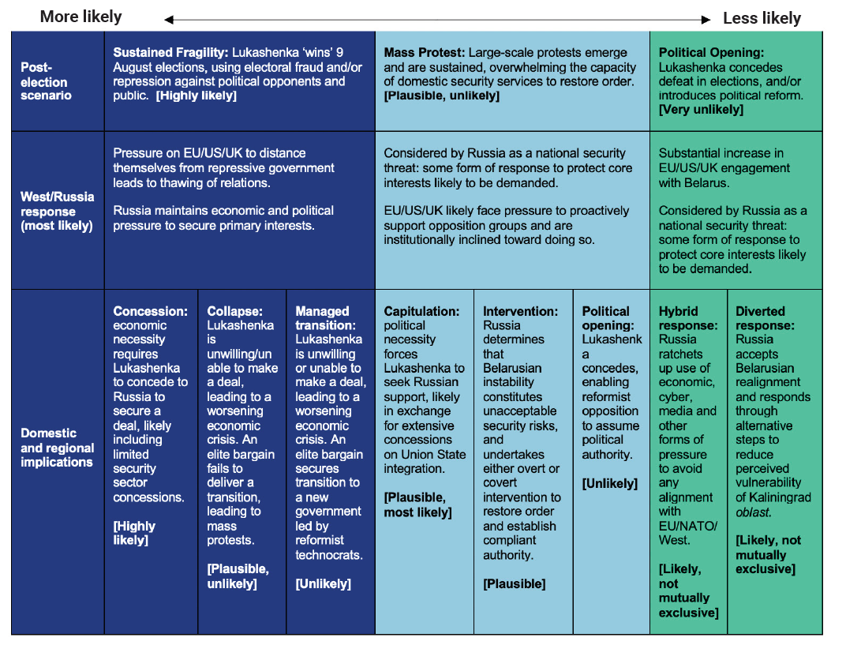

Slide 8
Как минимизировать риски?
Нужно инвестировать сейчас в развитие связей между институтами, понимание контекста и стратегическое планирование, необходимые для реагирования на будущие события в Беларуси на основе более полного и многомерного понимания интересов и динамики региональной безопасности. Необходимо начать работу по налаживанию профессиональных связей между дипломатами, военными чиновниками, специалистами по стабилизации и конфликтам, а также экономистами, которые понадобятся для установления эвристического и многогранного понимания Беларуси.
Необходимо признать взаимовыгодную роль гарантий безопасности для Беларуси и принять меры для их защиты. Гарантии безопасности Беларуси учитывают восприятие угроз сторонами и обеспечивают определенную физическую дистанцию между силами НАТО и России в одной из областей наибольшего риска соприкосновения России и НАТО. Это отвечает интересам как НАТО, так и России: обе стороны должны признать это и предпринять шаги для защиты гарантий безопасности.
Для НАТО заявление Альянса (а не его региональных союзников), в котором он признает ценность гарантий безопасности Беларуси, а также обязуется их уважать, будет свидетельствовать о том, что важность Беларуси для региональной стабильности понятна как Вашингтону, так странам Балтии. Союзники по НАТО также должны рассмотреть возможность прекращения любых будущих военных учений на территории Беларуси.
Для России это может означать принятие мер по утверждению гарантий безопасности через структуру Союзного государства. Это потребует от России отказаться от своих амбиций по созданию авиабазы в Беларуси и может также потребовать меры по устранению предполагаемой уязвимости России, связанной с поддержанием воздушного доступа к своему эксклаву в Калининграде. Стоит учитывать, что в интересах союзников по НАТО в регионе поддерживать способность Беларуси обеспечивать свои независимые гарантии безопасности.

Slide 9
Как минимизировать риски?
Придерживаться адаптированного и направленного на обеспечение безопасности людей подхода в контексте экономических отношений с Беларусью. Перед европейскими правительствами встанет дилемма, как отказаться от хороших отношений с президентом Лукашенко после проведения репрессивных выборов в стране. Рекомендуется ограничить сворачивание поддержки до политической сферы, в то время как продолжать оказывать содействие в экономическом плане. Международные финансовые институты (МФИ) и другие доноры должны продолжать поддерживать существующие кредитные линии. Необходимо использовать постепенный подход к реформе, который отдает приоритет материальной безопасности граждан и подразумевает нестандартные решения, для того, чтобы отойти от модели с нулевой суммой восточно- и западно-ориентированных экономик.
Предпринять дополнительные меры для устранения рисков военного противостояния в регионе. Настоящая ситуация в Беларуси еще раз напоминает о том, что необходимо бороться с плохо управляемым риском конфронтации в Балтийском регионе. Высокая концентрация военных сил повышенной готовности, снижение эффективности договоров по контролю над вооружениями и отсутствие связи между военными силами представляют опасность. Восстановление коммуникаций между оперативным командованием военных сил для управления и устранения инцидентов или иных кризисных ситуаций должно стать неотложной задачей. Это не сигнализирует о возврате к уже сложившемуся режиму, а является разумной мерой предосторожности в период длительной враждебности. Необходимо принять меры для повышения военной транспарентности вокруг белорусских границ, в том числе путем предоставления возможностей для наблюдения и одностороннего снижения пороговых уровней для военных уведомлений, с целью правильного отражения современной диспозиции сил. Наконец, обеим сторонам следует принять во внимание существующие соглашения по снижению риска инцидентов, наподобие мер, разработанных Международной организацией гражданской авиации (ИКАО) в 2017 году в отношении гражданской и военной авиации над Балтийским морем.

